Slide 1
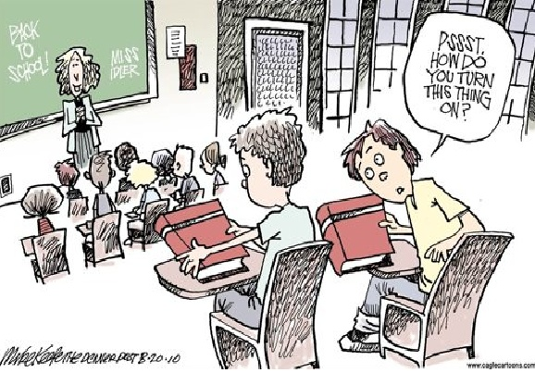
L2 – Lezione, libro, come si devono adattare alle nuove generazioni?

Slide 2
Lezione e libro hanno un futuro?
A chi ci rivolgiamo?

Slide 3
Bambini
Adolescenti
Adulti
Piccole classi
Grandi classi
Lettori del nostro blog, risorsa online, mooc
Clienti della nostra azienda,
Immigrati? (anche Italiano L2)
Formazione continua?

Slide 4
I prossimi 20 anni avremo diversi tipi di consumatori/utenti.
Baby boomers
Gen. X Y (Digital Immigrants)
Gen. Z (Digital Natives)
(alpha)

Slide 5
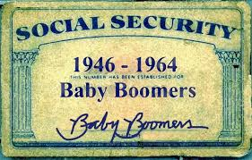
Baby boomers
Nati dopo la guerra, tra 1946 and 1964.
Amano i libri,
Studiano da manuali e grammatiche,
riluttanti usare le nuove tecnologie e gli ebook.

Slide 6
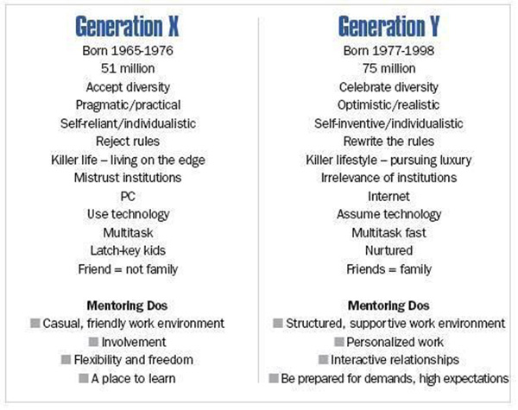
Gen. X, Y
1965-1999
gruppo di transizione,
Digital Immigrants,
leggono libri, hanno i computer, blackberries, sono connessi.
Usano le nuove tecnologie senza buttare le vecchie

Slide 7
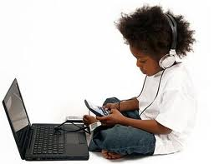
Gen-Z
nati dopo il 2000 (fino al…)
completamente connessi.
Digital Natives.
usano i cell per ogni attività
This group will drive the market, not the other way around, and it’s this customer we need to get in front of (if we can.)

Slide 8

GEN ALPHA
2010
App
Influenzati dal visivo e video, usano YouTube e Instagram
Riprendi e condividi

Slide 9
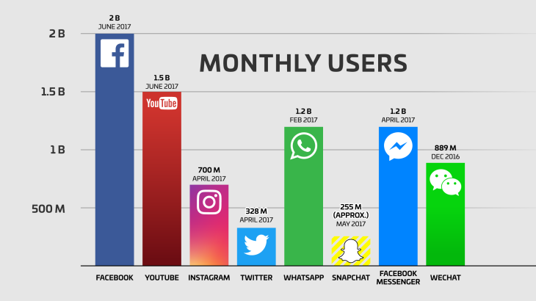
TECHNOLOGY TIMELINE 1995 TO 2014
1997: Google.com is registered as a domain
1998: Portable MP3 players enter the market
2000: USB flash drives become available, Nokia 3310 launched
2001: Wikipedia is launched
2003: MySpace is launched
2005: YouTube is launched
2006: Facebook opens to the public
2006: Twitter is launched
2007: Dropbox founded
2007: First iPhone released
2009: Whatsapp founded
2010: iPad is launched
2010: Instagram launched
2012: Facebook has 1 billion active users
2014: Google Glass launched

Slide 10
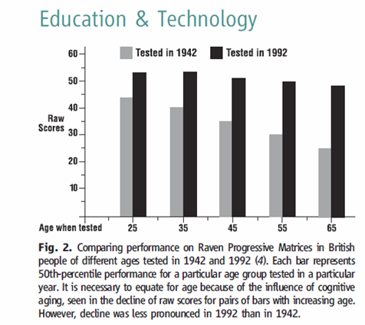
Più intelligenti?
Patricia M. Greenfield JANUARY 2009 Technology and Informal Education: What Is Taught, What Is Learned ww.sciencemag.org SCIENCE VOL 323 2
Flynn effect
Crescita performance intellettiva da 100 anni.
Test non verbali, visivi ma non solo
Per alimentazione, educazione, ecc.

Slide 11
Come? Perché?
Matrici di Raven 1942 – 1992
Sviluppo intelligenza visiva, spaziale

Slide 12
http://www.queendom.com/tests/access_page/index.htm?idRegTest=1118
(test intelligenza visuo-spaziale)

Slide 13
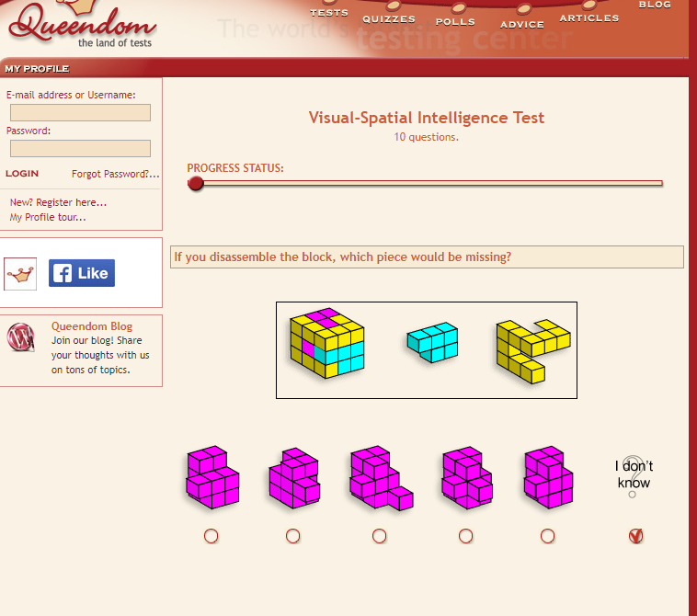

Slide 14
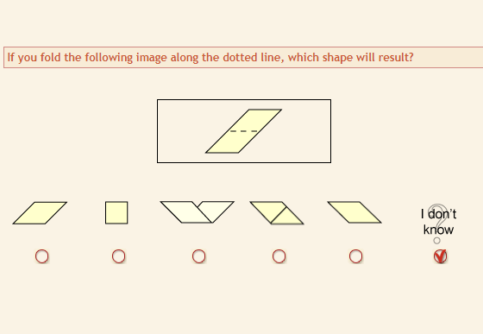

Slide 15
Greenfield, 2009
Ambienti informali, tecnologie, tv e videogame
Aumenta la capacità di dividere l’attenzione, di fare multitasking
MT: Effetti positivi e negativi
Dal testo critical thinking, riflessione…

Slide 16
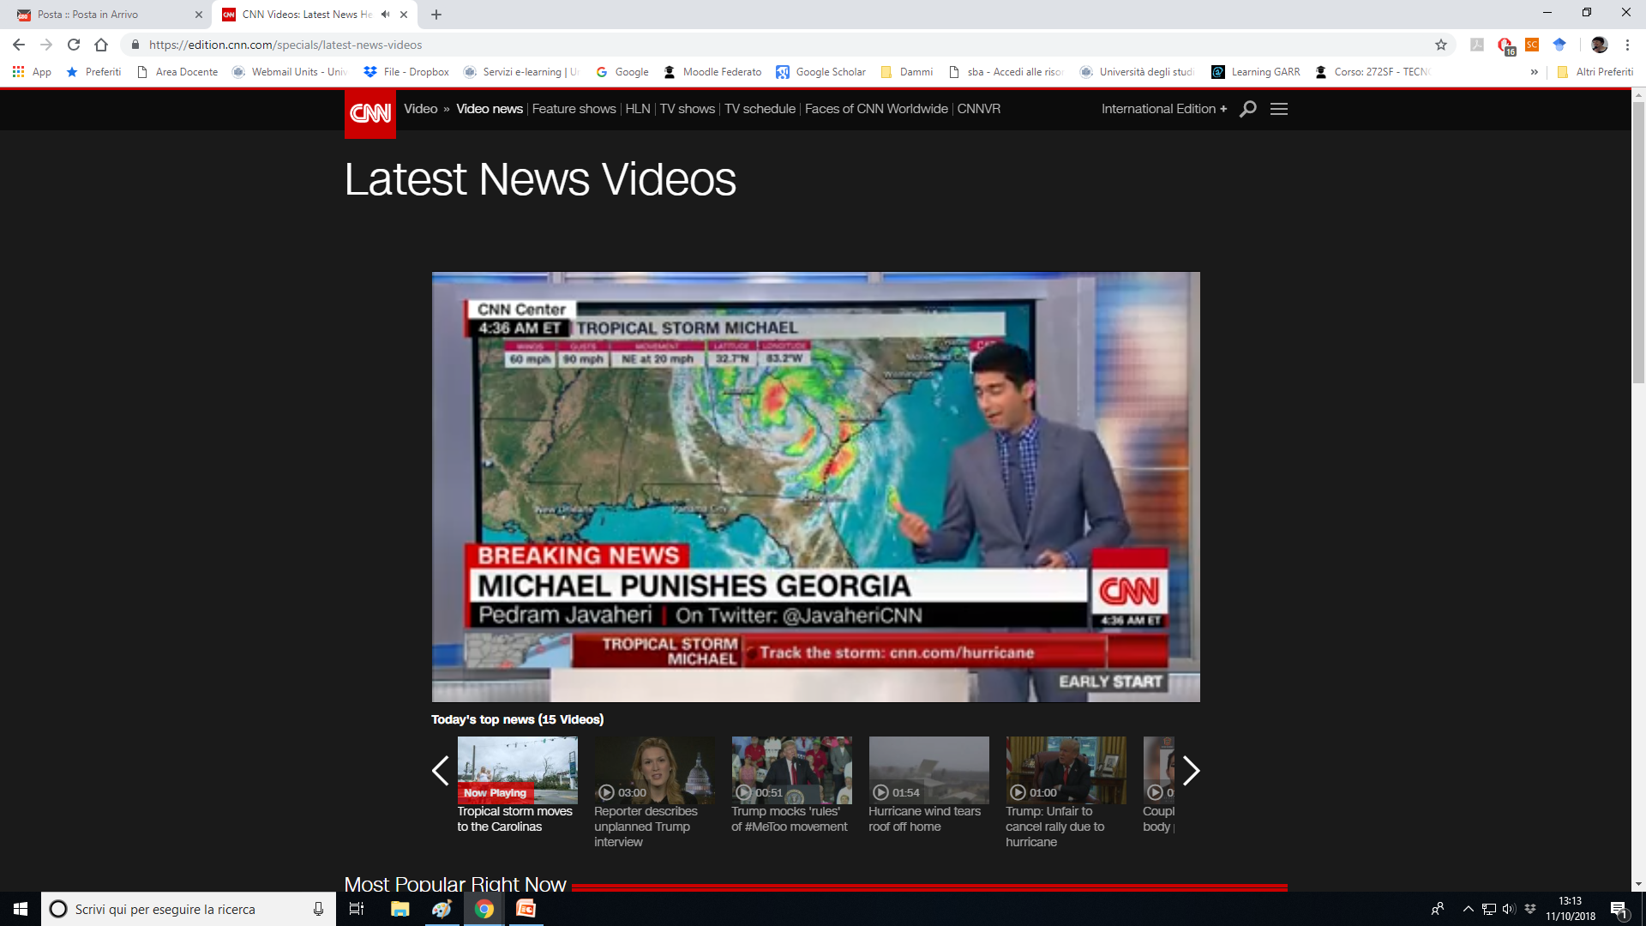

Slide 17
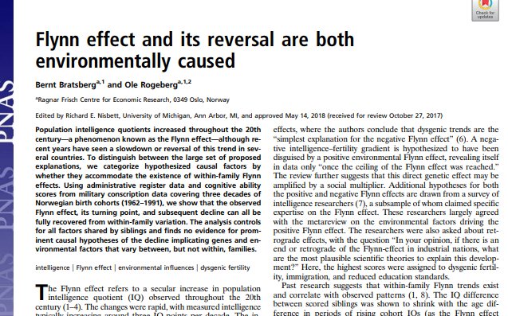
Effetto finito?

Slide 18
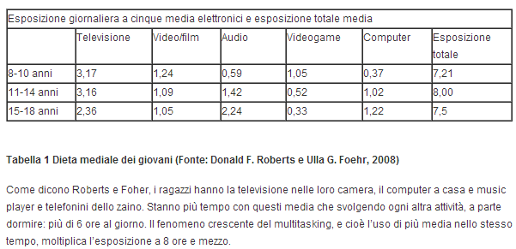
Più distratti?

Slide 19
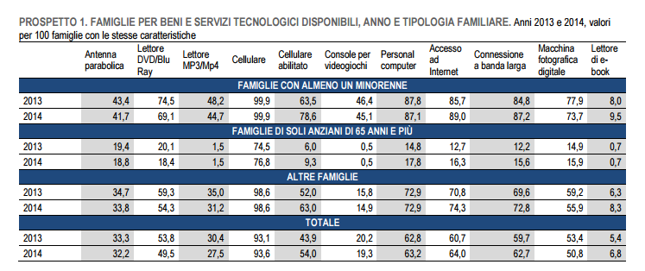
Più tecnologici?
Dati ISTAT

Slide 20
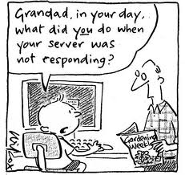
Digital divide
Anziani
Provenienza sociale
Provenienza geografica

Slide 22
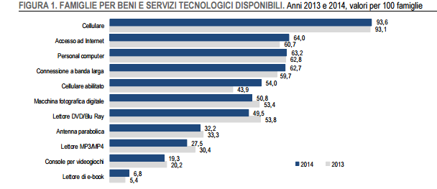
Cosa usiamo?

Slide 23
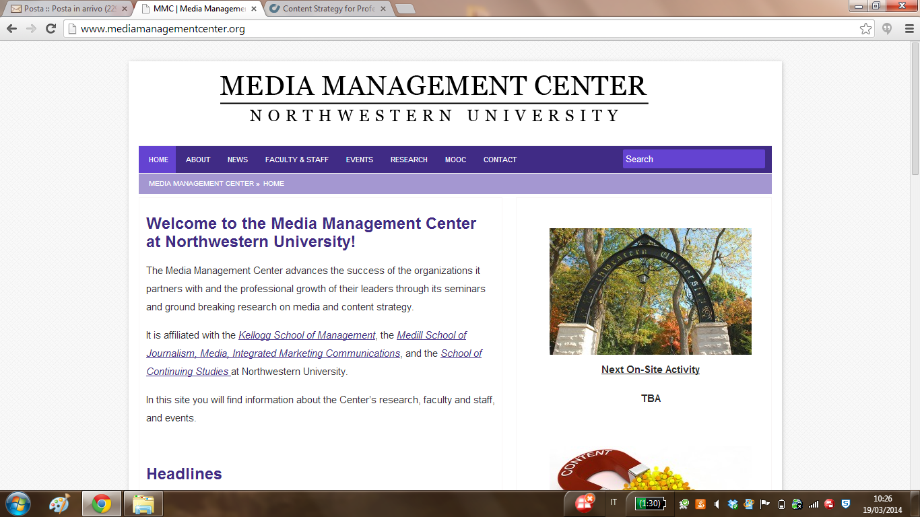
Cosa vogliono i teen?

Slide 24
MEDIA MENAGEMENT CENTER
Università del Northwestern, Illinois
2009
TEENS KNOW WHAT THEY WANT FROM ONLINE NEWS: DO YOU?
Dati da una ricerca con ragazzi dai 13 ai 18 anni.

Slide 25
PROBLEMA
Gli adolescenti:
Usano molto i media;
Leggono meno le news
Non sviluppano in seguito interesse per le news.

Slide 26
SOLUZIONI
Occorre aumentare il contatto con le news:
Usare cellulare, mp3, consolle per le news online;
Modificare le pagine online.

Slide 27
I difetti: ipotesi
Due studi precedenti indicano i problemi:
Internet presenta troppe notizie;
Sono interessati alle notizie solo vagamente;
Non è facile per loro capire le notizie;
Molte notizie li preoccupano;
Raramente cercano le news;
Apprezzano di venire attratti da una notizia.

Slide 28
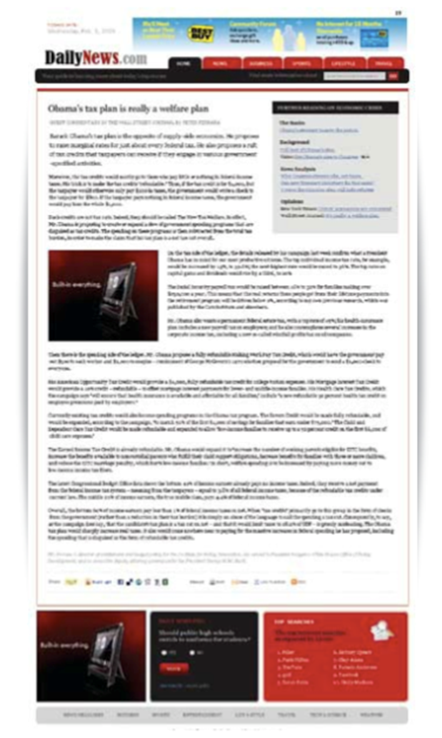

Slide 29
METODO
SOGGETTI
  96 ragazzi dai 13 ai 18 anni, 12 focus group, 6 città U.S.A.
MATERIALE
  Creazione di un sito di notizie fittizio
  Home page e pagine interne ad hoc:
    Poche notizie, brevi, visive, gerarchizzate.
PROCEDURA
  interviste e focus group per testare il sito migliore.

Slide 30
RISULTATI: 10 LEZIONI CHIAVE
Don’t overload: poche storie/eventi, più spazio alle visualizzazioni;
Home page soddisfacenti;
Attirare l’attenzione;
Un riassunto di ogni notizia nell’home page;
Una foto per ogni riassunto;
Mostrare la gerarchia di importanza delle notizie;
Notizie brevi, senza link;
Fornire notizie di background;
Tagliare le informazioni in segmenti;
Eliminare gli elementi non pertinenti.

Slide 31
CONCLUSIONI
Costruzione di un nuovo sito di notizie, caratteristiche:
  Home page con 6 notizie;
  Ogni notizia con foto e riassunto;
  Chiara gerarchia
  Eliminazione elementi non pertinenti;
  Tagliata la lunghezza della pagina;
  Template per spezzare testi lunghi;
  Etichetta per le notizie aggiuntive.

Slide 32
Solo i teens?
hhttp://erictremblay.blogspot.it/2013/11/6-to-7-minutes-of-instructional-video.html
ttp://www.nngroup.com/articles/website-reading/

Slide 33
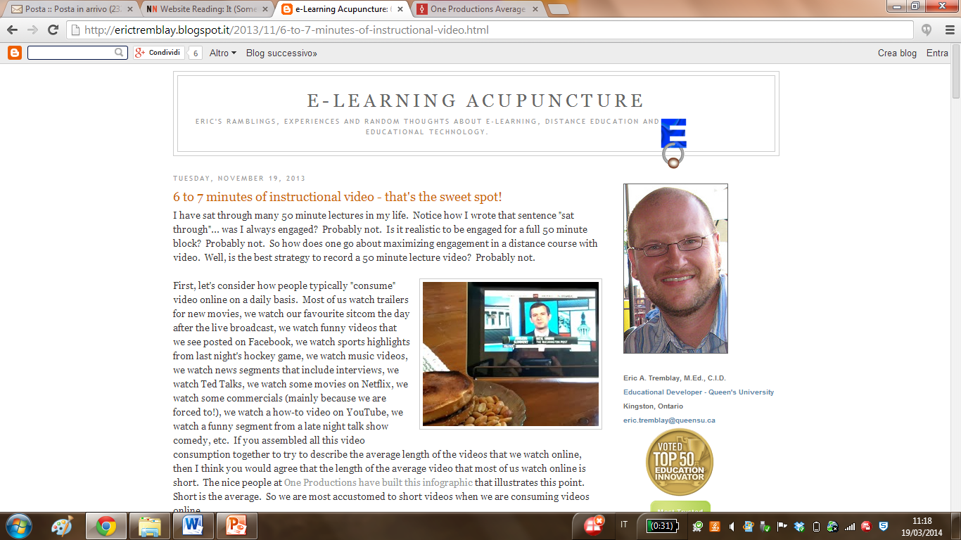

Slide 34
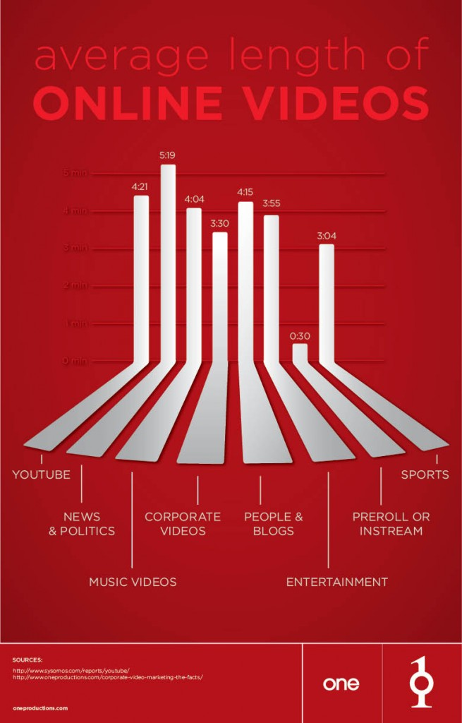

Slide 35
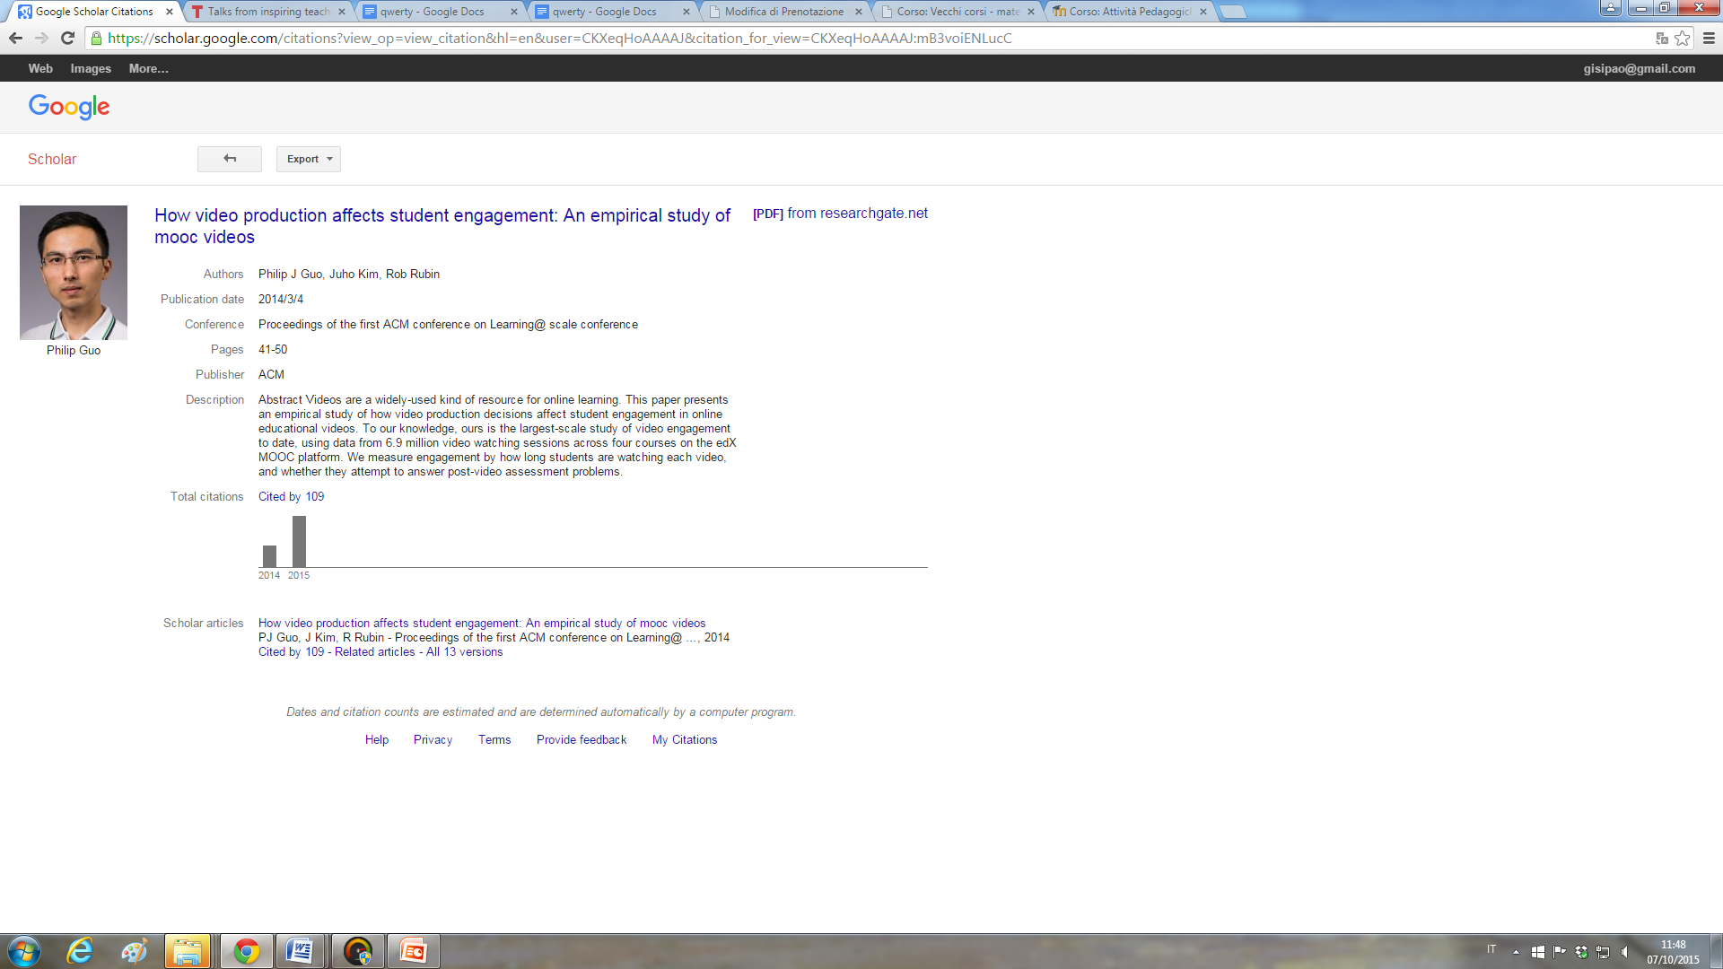

Slide 36
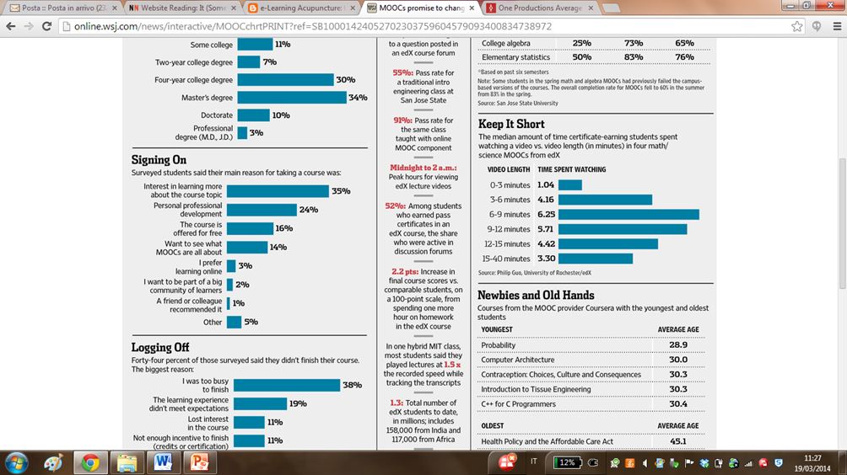

Slide 37
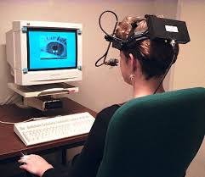
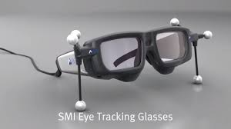

Slide 38
F-Shaped Pattern For Reading Web Content by JAKOB NIELSEN on April 17, 2006 http://www.nngroup.com/articles/f-shaped-pattern-reading-web-content/

Slide 39
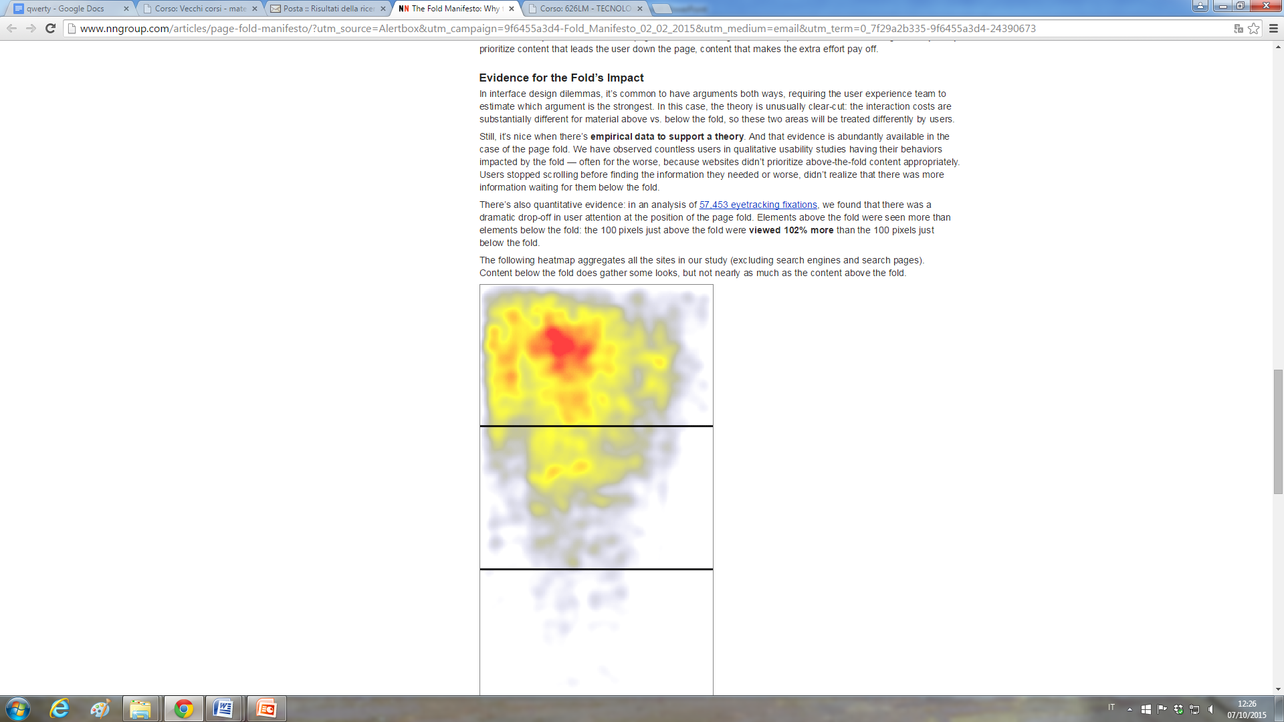

Slide 40
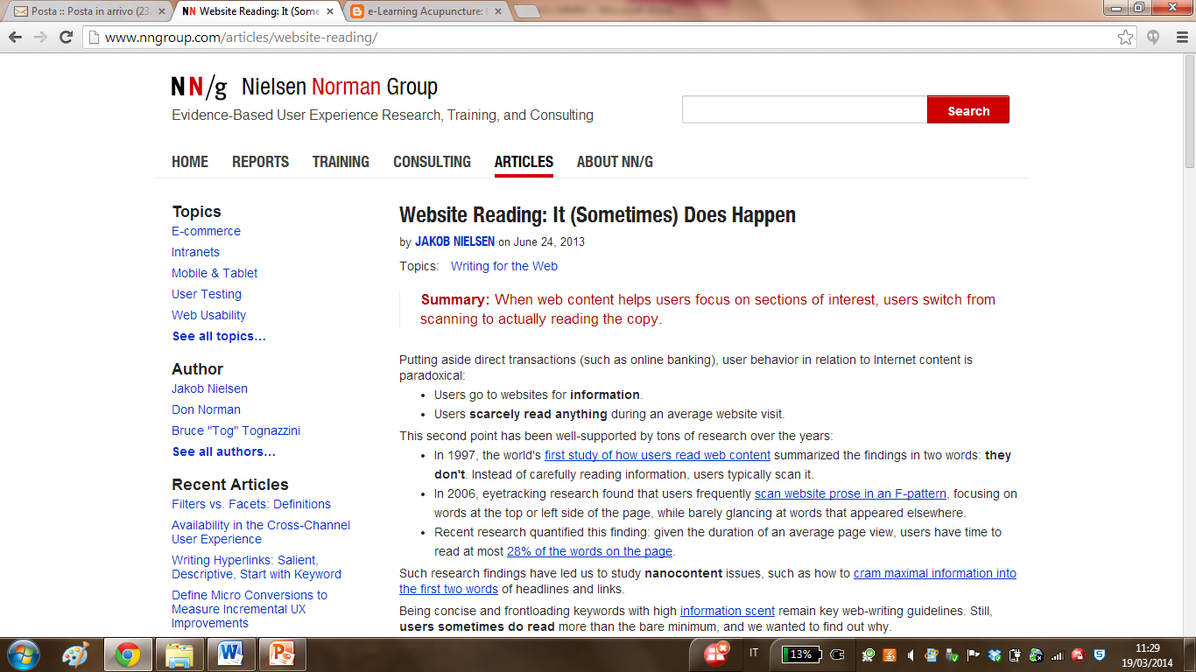

Slide 41
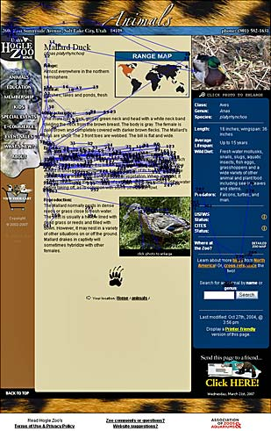
Ben strutturato
Buon layout
Titoletti come summary

Slide 42
L’importanza di essere primi…

